Slide 1
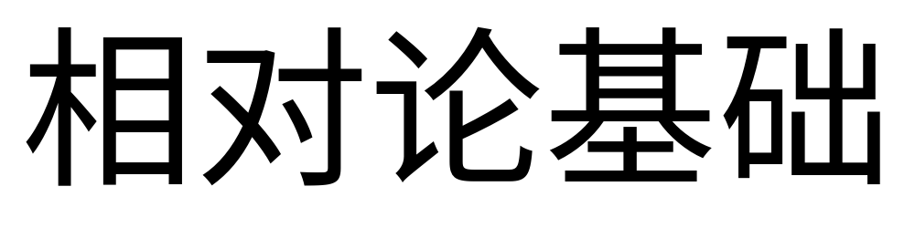

Slide 2
§4-1 伽利略变换和牛顿绝对时空观
§4-2 狭义相对论的基本假设
§4-3 狭义相对论时空观
§4-4 洛仑兹变换
§4-5 相对论的动力学问题

Slide 3
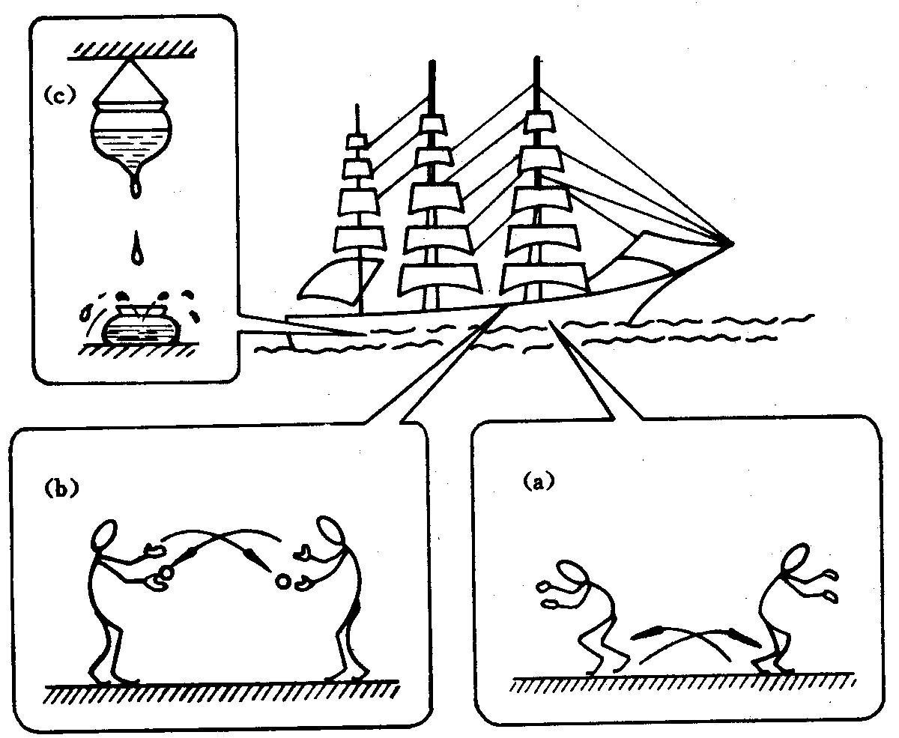
1.力学相对性原理
力学基本定律在所有的惯性参照系中都等效。
或在一个惯性参照系中无法通过任何力学实验来判断一个参照系本身是处于静止状态还是在作匀速直线运动。
舟行而不觉

Slide 4

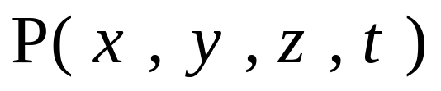

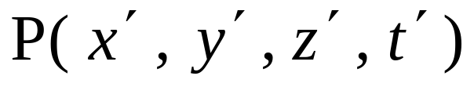
2.伽利略变换
2.1 事件与参照系
事件：有明确的地点与时间的一件事：P(x, y, z, t)
物体的运动可视为一系列事件的集合。
P_{i} (x_{i}, y_{i}, z_{i}, t_{i})
参照系：不同参照系对同一事件发生的地点和时间的测量结果一般不同。例：

Slide 5



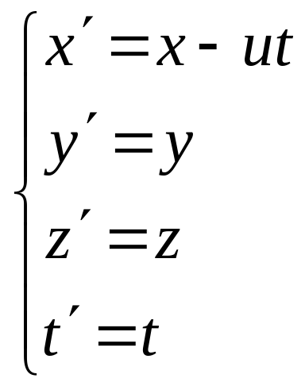
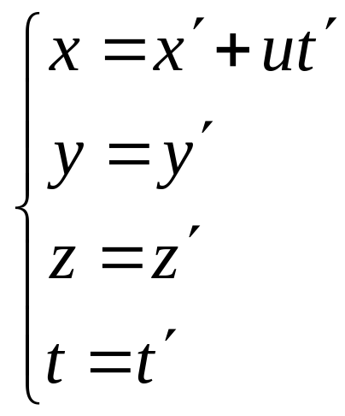
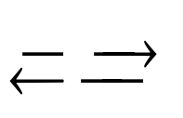
y
y′
2.2 伽利略坐标变换
P
ut
x′
O
O′
x′
x
x
z
z′

Slide 6
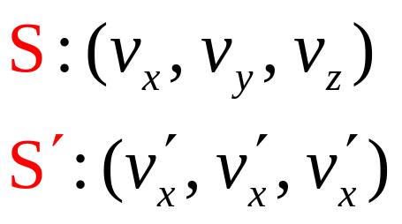
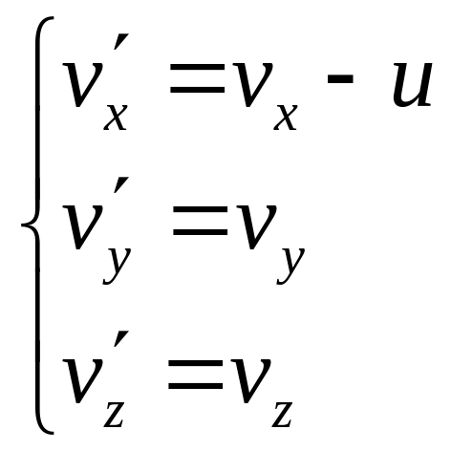
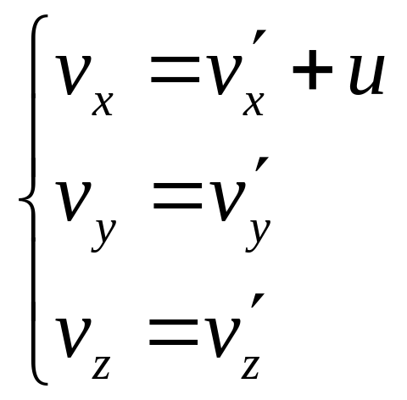
2.3 伽利略速度变换
牛顿力学满足伽利略变换下的不变性
电磁理论不满足伽利略变换下的不变性

Slide 7
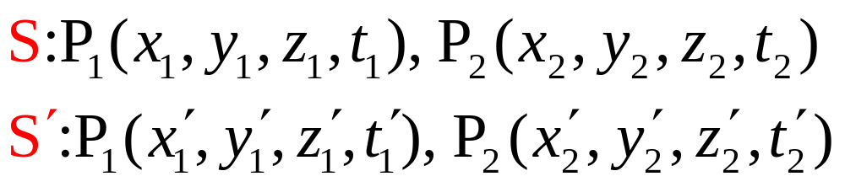
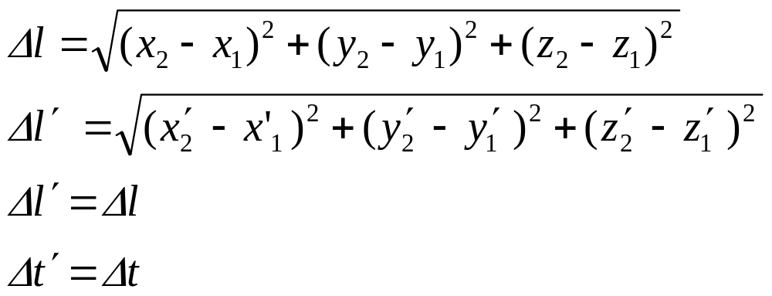
3.牛顿的绝对时空观

Slide 8
绝对时空观：
时间：是一种自然的流逝。“绝对的真实的数学时间，就其本质而言，是永远均匀地流逝着，与外界事物无关。”
空间：是一种物质运动的场所。“绝对的空间就其本质而言与外界事物无关，它从不运动，并且永远不变。”

Slide 9
2.狭义相对论的基本假设
2.1 光速不变假设
在所有的惯性系中,真空中的光速恒为c ，与光源或观察者的运动无关。
2.2 相对性原理：
一切物理定律在所有的惯性系中都等效。
——物理定律的数学表达式在所有的惯性系中具有相同的形式。
伽里略变换与光速不变性假设不相符。
狭义相对论的基本假设否定了绝对空间的存在。

Slide 10
§4-3 狭义相对论的时空观
Space-time View of Special Relativity

Slide 11
结论：
在一个参照系中测得同时发生的两个事件，在另一个参照系中测得未必同时发生，相对论中同时只有相对的意义。

Slide 12
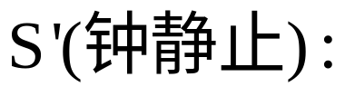
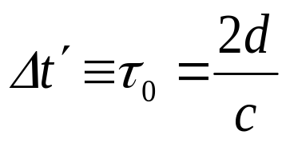


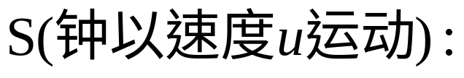
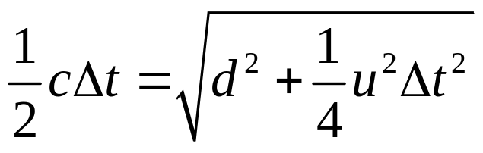

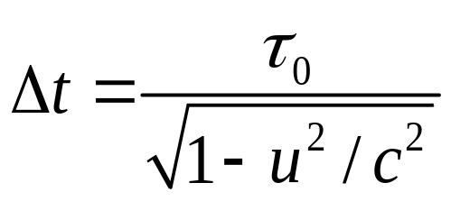


2.时间量度的相对性
M
d
C
u
M
d
C

Slide 13

结论：
1）运动的钟变慢：
2）运动参照系中所有物理过程的节奏都变漫了。

Slide 14
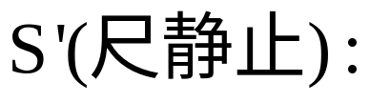
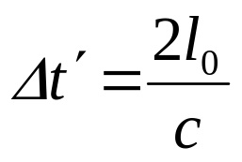


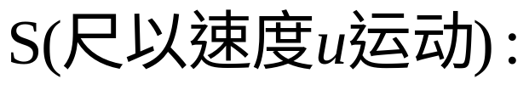
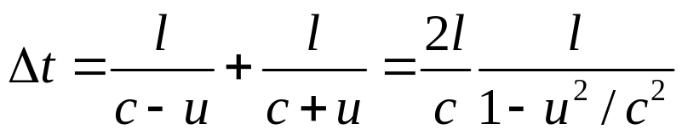
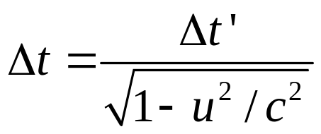

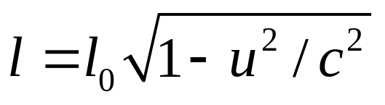
3.长度量度的相对性
l′
u
l

Slide 15
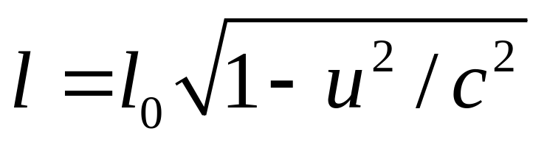
结论：
1）运动的尺变短：
2）运动参照系中所有物体沿运动方向的尺度缩短了。

Slide 16
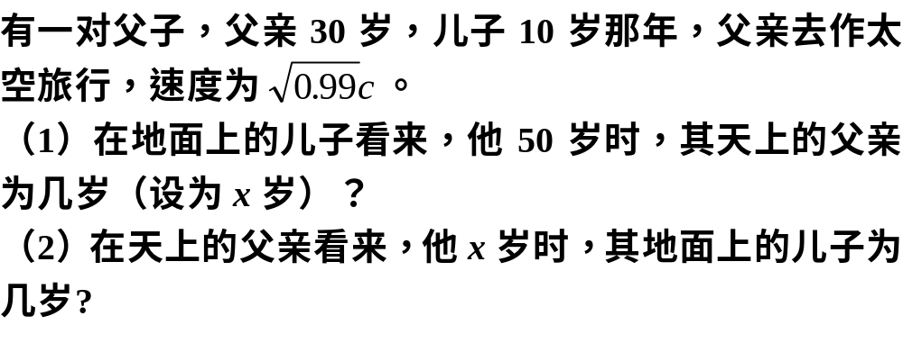
例4-1 父与子：

Slide 17
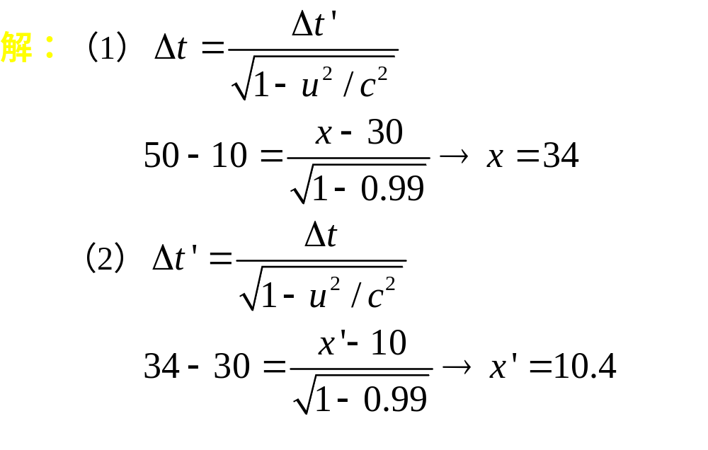

Slide 18
例4-2 尽快获知有无外星人的“好办法”：
某外星M离地球2万光年（即光从地球传播到该外星需2万年时间），某宇航员以速度u从地球出发驶向该外星。假设宇航员估计自己还能活100年，问：该宇航员是否可能在有生之年抵达外星？若可能，其速度u至少为多大？

Slide 19
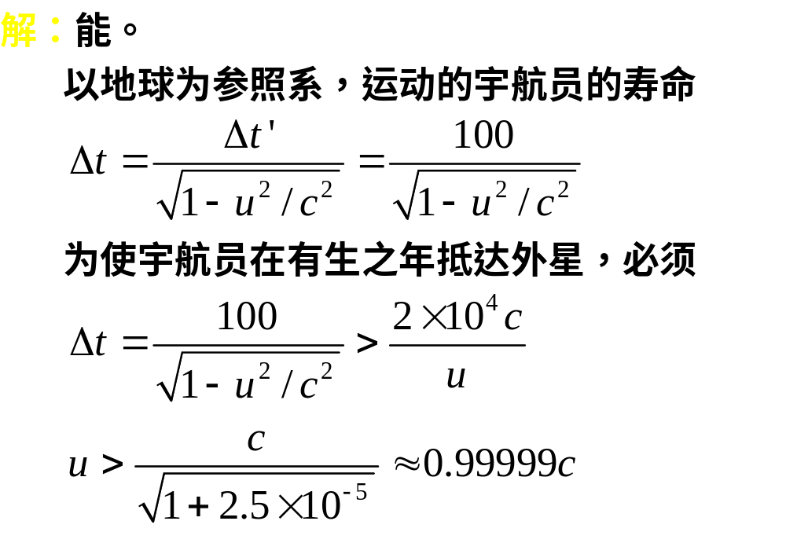

Slide 20




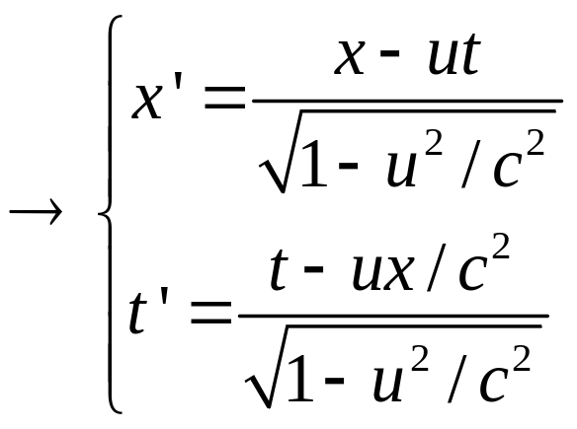
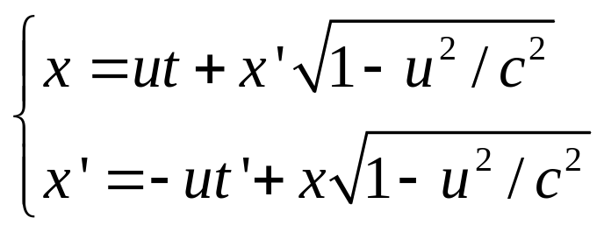

1.洛伦兹坐标变换
y
y′
P
S
S′
ut
O
O′
x′
x
x
z
z′

Slide 21
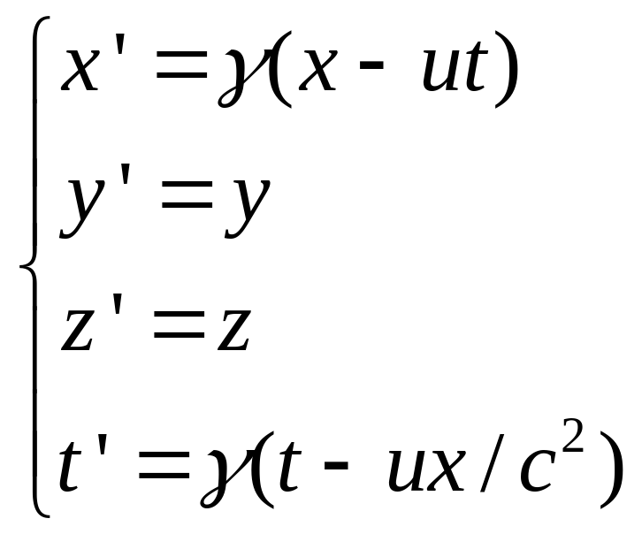
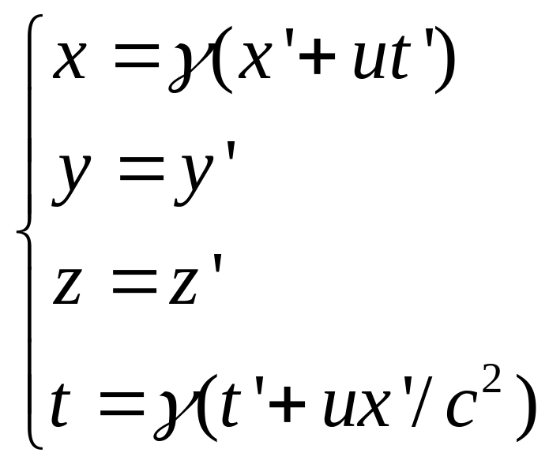
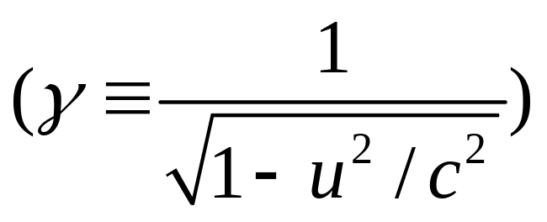
考虑到横向长度不变，得：
——洛伦兹坐标变换

Slide 22
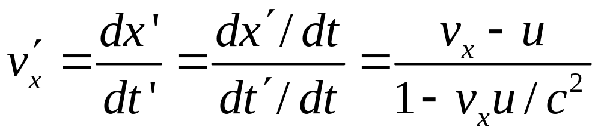
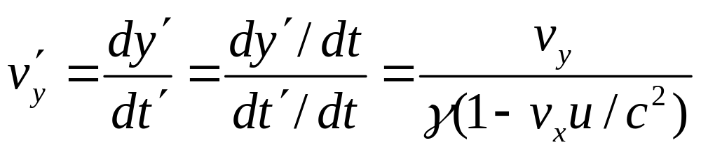
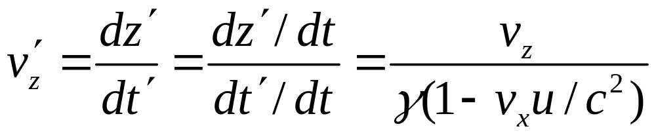
2．洛伦兹速度变换

Slide 23
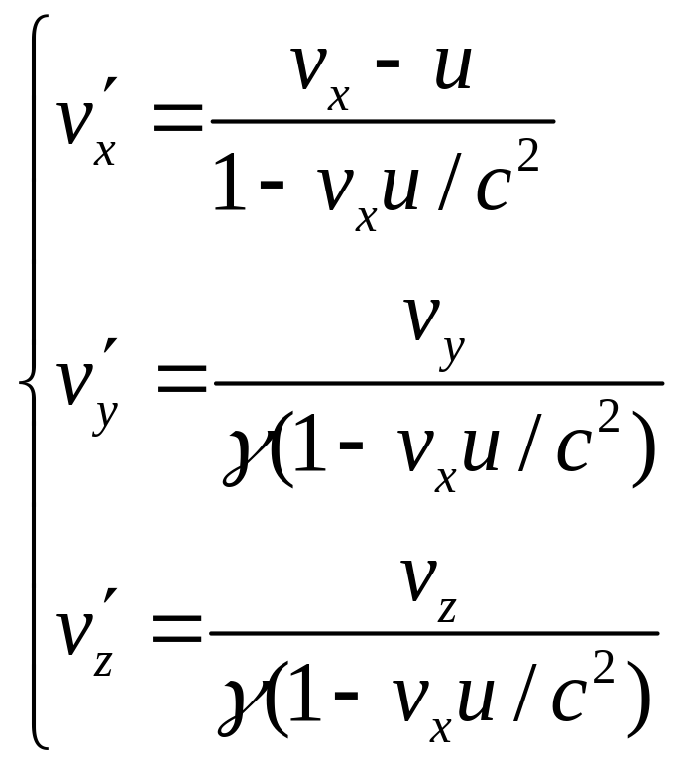
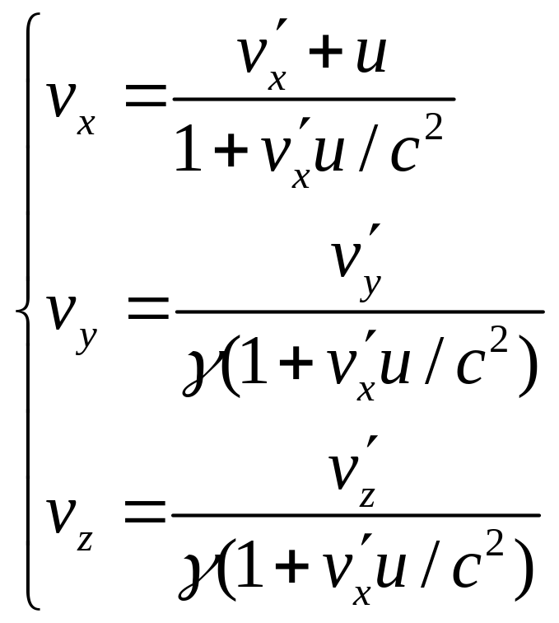
结论：
洛伦兹速度变换满足光速不变性的假设。

Slide 24


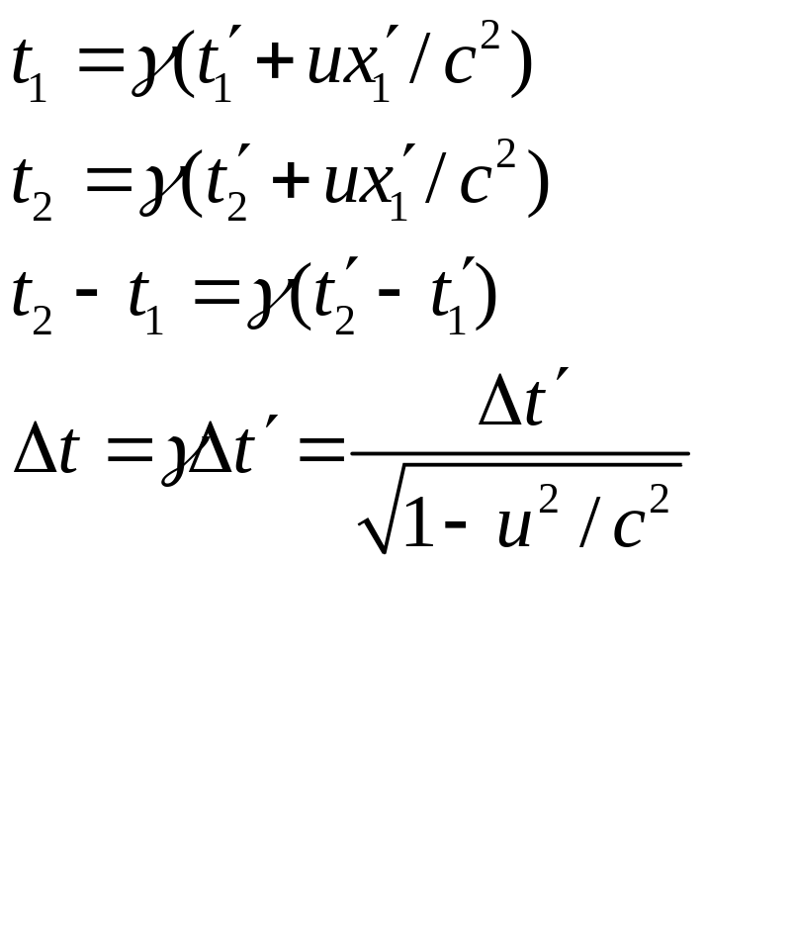
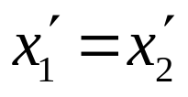
3．由洛伦兹变换讨论相对论时空
y′
S′
3.1 时间量度的相对性
O′
x′
y
S
t₁
t₂
O
x₁
x₂
x

Slide 25
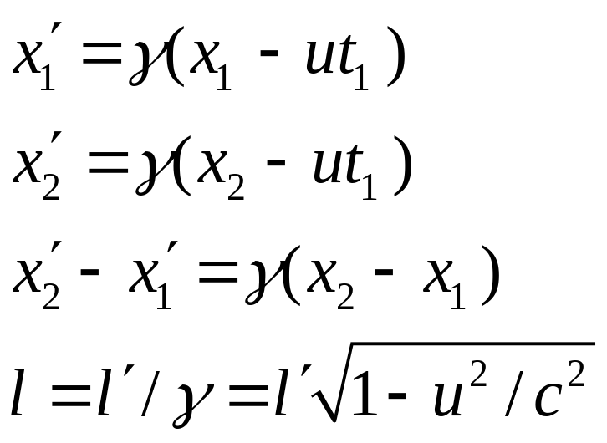


y′
S′
3.2 长度量度的相对性
O′
x′
y
S
t₁
t₁
O
x₁
x₂
x

Slide 26
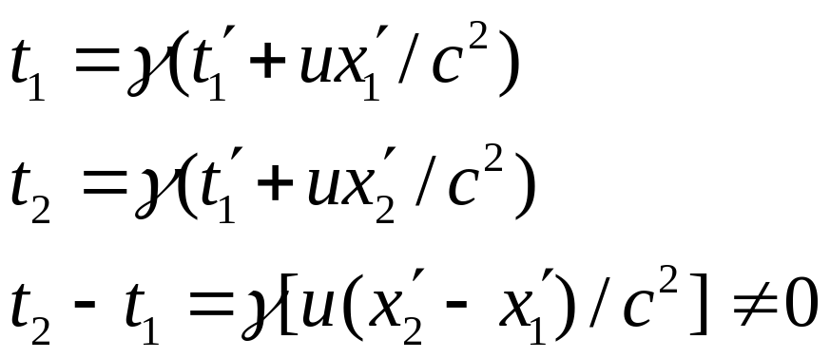
y′
S′
3.3 “同时”的相对性
O′
x′
y
S
t₁
t₂
O
x₁
x₂
x

Slide 27
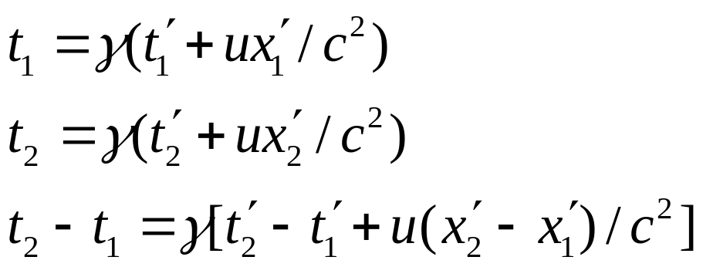
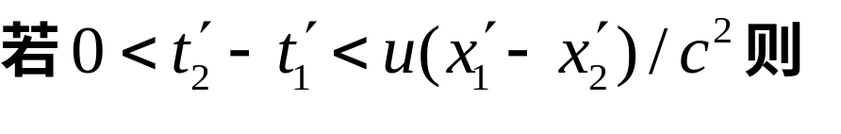
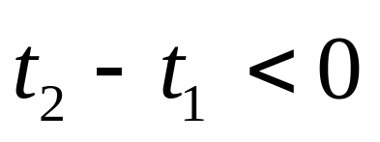
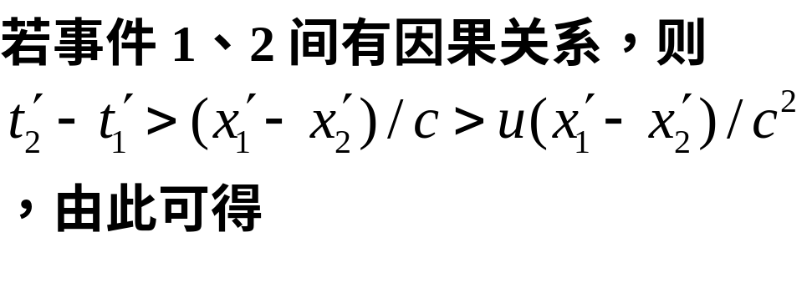
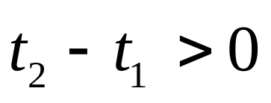
3.4 事件的先后顺序与因果律
y′
S′
O′
x′
y
——事件的先后顺序可能倒置。
S
t₁
t₂
O
x₁
x₂
x
——由因果关系事件先后顺序不可能倒置！

Slide 28
例4-3 谁先动手：
在一节长为100米的车厢里，A在车厢尾，B在车厢头。火车以0.6c的速度驶过一个站台时，站台上的人先看到A向B开枪，过了0.125微秒后，B向A开枪。问：在车上的乘客看来，是谁先开枪？两人开枪的时间差为多少？

Slide 29
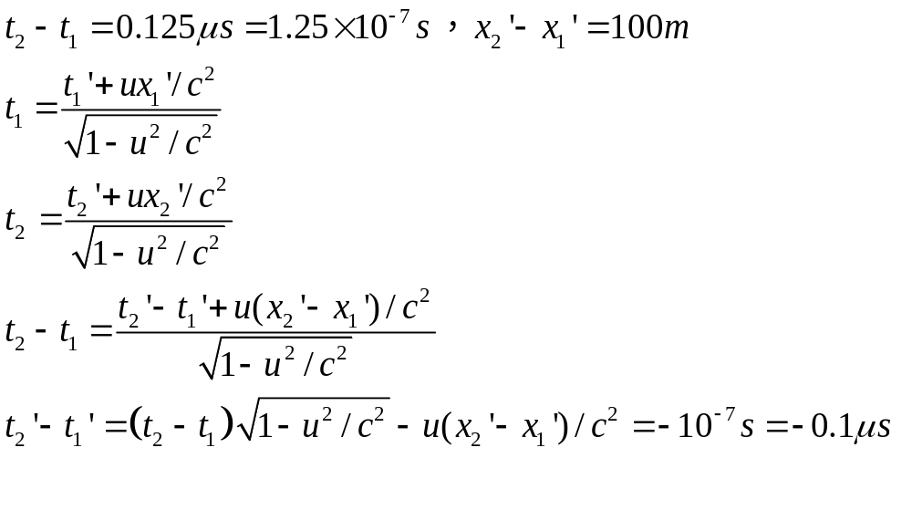
解：

Slide 30
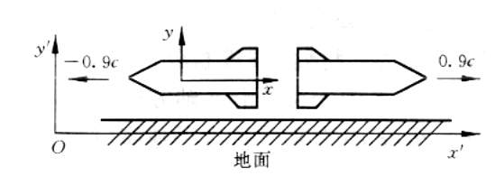

例4-4 在地面上测到有两个飞船分别以0.9c和-0.9c的速度向相反方向飞行。求此一飞船相对于另一飞船的速度多大？
解：

Slide 31
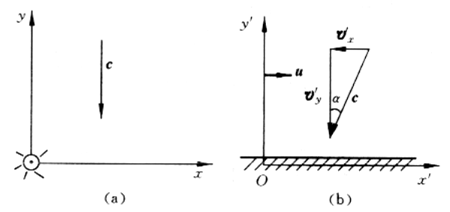
例4.5 在太阳参考系中观察，一束星光垂直射向地面．速率为c，而地球以速率u垂直于光线运动。求在地面上测量，这束星光的速度的大小与方向各如何？

Slide 32
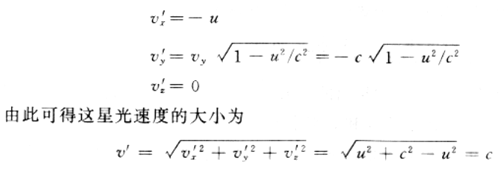

解：

Slide 33

1．经典动力学及其局限性

Slide 34


Slide 35
1.2 经典动力学的局限性：
局限性：高速运动时不能适用，不满足相对性原理，即不满足洛仑兹变换下的不变性。
经典动力学的改造：
1）改造物理定律，物理量的定义不变；
2）重修定义相关物理量，物理定律不变。

Slide 36


2．相对论的质量与动量
2.1 相对论的质量
2.2 相对论的动量

Slide 37



3.相对论的能量
总能：
静能：
动能：

Slide 38


推导过程：

Slide 39



Slide 40

4.相对论动力学基本方程

Slide 41



Slide 42


Slide 43


Slide 44


Slide 45


Slide 46


Slide 47
§5-1 平衡态 状态参量 状态方程
§5-2 气体分子热运动及其统计规律
§5-3 麦克斯韦速率分布
§5-4 理想气体的压强与温度
§5-5 能量均分定理 理想气体的内能

Slide 48

1.热力学系统
把研究的对象视为一个系统，称为热力学系统，而系统以外的部分则称为外界。
热力学系统是一个由大量的微观粒子（分子、原子）组成的宏观系统。
外界
热力学系统与外界之间通过做功，热传递和粒子交换而相互联系。
热力学系统

Slide 49
2.平衡态
在不受外界影响的条件下，系统的宏观性质不随时间改变的状态，称为平衡态。
平衡态是一种动态平衡状态

Slide 50

3. 状态参量
3.1 状态参量：描述热力学系统平衡态宏观性质的物理量。
例：p、T、V、E、S ...
3.2 气体状态参量：压强(P)、体积(V)、温度(T)
压强（p）：作用于容器壁上单位面积的力。
单位：帕斯卡（Pa）、大气压（atm）
体积（V）：分子热运动所能达到的空间，即容器体积。
单位：立方米（m³）、升（L）

Slide 51

温度（T）：互为热平衡的系统所具有的的一个共同的宏观性质，称为系统的温度 。
A
导热板
温标：温度的定量表示。
B
摄氏温标：t（⁰C）
热力学温标：T（K）
A、B 两系统达到 热平衡 时，两系统具有一个共同的宏观性质—— 温度 。

Slide 52


4.状态方程
4.1 状态方程：状态参量（P，V，T）之间的关系，即
f（P, V, T）=0
4.2 理想气体状态方程
PV=νRT
－－气体普适常量

Slide 53


Slide 54


Slide 55






1.气体分子热运动的微观模型
1）气体系统由大量的分子组成。
2）每个分子都在作不停的运动──热运动。由于分子之间频繁的碰撞，分子的运动是杂乱无章的。
3）气体分子之间的相互作用力很小（一般可忽略）。

Slide 56

2．分子热运动的统计规律
个别分子的运动是杂乱无章的，但大量分子运动的集体表现存在着一定的统计规律。
例：
1. 掷骰子

Slide 57
统计物理关心两件事：
分布
平均值

Slide 58
3.理想气体的微观模型
1）分子本身的线度比起分子间的间距小得多而可忽略不计。
2）除了碰撞的瞬间外，分子之间以及分子与容器壁之间的相互作用力可忽略不计。
3）分子之间以及分子与容器壁之间的碰撞都是弹性碰撞
——理想气体分子可视为自由的、无规则运动的弹性质点群。

Slide 59




1．气体分子速率分布
f
离散：
－－分布函数
O
v
v₁
v₂
v₃
v₄
v₅
连续：
f
－－分布函数
O
v
v
v+dv

Slide 60

2．麦克斯韦速率分布
处于平衡态下的理想气体系统，分子速率在v～v+dv区间内的分子数占总分子数的百分比为
其中k＝1.38×10^{－23} J/K为玻尔兹曼常数。

Slide 61


f(v)的性质：
1）存在最可几速率v_{p}
2）T增大，速率大的分子数增多，v_{p}增大
3）f(v)满足归一化条件：
f
T₁
T₂
O
v_{p1}
v_{p2}
v

Slide 62


Slide 63






3. 三个统计速率

Slide 64


Slide 65


Slide 66

1.理想气体的压强
1.1 气体压强的微观机制：
压强是大量分子对容器壁发生碰撞， 从而对容器壁产生冲力的宏观效果。

Slide 67
1.2 理想气体的压强公式
m₀v_{i}′
x
dS
x
v_{i}
m₀v_{i}
v_{ix}dt

Slide 68




Slide 69





2.理想气体的温度
2.1 理想气体状态方程另一种形式
2.2 理想气体的温度

Slide 70

结论：气体的温度是气体分子平均平动动能的量度，是大量气体分子热运动的一种宏观表现。

Slide 71



Slide 72



1．自由度
1.2 自由度的概念：决定一个物体在空间的位置所需的独立坐标数称为该物体的自由度数。
质点：i=3：P(x,y,z)
A
刚体：i=6：
z
θ
C
O
y
x

Slide 73

1.2 刚性分子的自由度数
单原子分子
单原子分子
多原子分子
非刚性分子：i = t + r + s

Slide 74

2．能量均分定理
处于温度为T的平衡态的气体中，分子热运动的动能平均地分配在每一自由度上，分子沿每一自由度运动的平均动能均等于kT/2
例：
能量均分定理来自气体分子热运动的混沌性。

Slide 75

推论：刚性分子的平均动能：

Slide 76

3．理想气体内能
3.1 内能：系统内分子的热运动动能与分子间相互作用势能的和。
3.2 理想气体的内能：系统内所有分子热运动能量的和。常温下理想气体内能

Slide 77
4．能量均分定理的局限
能量均分定理是经典统计的结果，高温下与实验符合较好，但在低温下于实际存在较大偏差。

Slide 78



Slide 79


Slide 80
§6-1 热力学第一定律
§6-2 热力学第一定律对理想气体的应用
§6-3 循环过程
§6-4 热力学第二定律 卡诺定理

Slide 81

1．热力学过程
1.1 热力学过程
系统从一个平衡态向另一个平衡态过渡的过程
1.2 准静态过程
系统的热力学过程进行得无限缓慢，以致于每一个中间状态都可视为平衡态
1
2
p

Slide 82
一个点：表示一个平衡态
一条曲线：表示一个准静态过程
p
1(p₁,V₁,T)
2(p₂,V₂,T)
V
O

Slide 83


1.改变系统内能的两种途径 热功当量
2.1 内能
系统内分子热运动的动能和分子之间相互作用势能的总和。
内能是状态量：
实际气体：
理想气体：
内能是温度的单值函数：
内能不包括系统整体的机械能

Slide 84

2.2 改变系统内能的两种途径与热功当量
做功：通过宏观力的作用使系统与外界之间产生能量交换，从而使系统的状态发生改变。做功的大小等于此过程中系统与外界之间交换的能量。
F
p
钻木取火

Slide 85

热传递：通过热相互作用使系统与外界之间产生能量交换，从而使系统的状态发生改变的方式。此过程中系统与外界之间交换的能量，称为热量。
Q

Slide 86



热量当量：热量与其它形式的能量（机械能、电能、化学能等）可以相互转换。一定热量的产生（消失）总是伴随着其它形式的能量的消失（产生）。热功当量为：

Slide 87


3.热力学第一定律
系统所吸收的热量，一部分使系统的内能增加，另一部分用于系统对外做功：
无限小过程：
Q
A
p₁
p₂
E₁
E₂

Slide 88


Slide 89



4.准静态过程中的功与热量
4.1 准静态过程中的功
F
p
p
dl
1
n
m
2
O
V₁
V₂
V

Slide 90

4.2 准静态过程中的热量 热容
p
准静态过程中的热量：
1
n
m
2
O
V₁
V₂
V

Slide 91



热容、比热容和摩尔热容：
使物质温度升高单位温度所需的热量称为热容：
使单位质量的物质温度升高单位温度所需的热量称为比热容：
使单位摩尔的物质温度升高单位温度所需的热量称为摩尔热容：
C、c和C_{m}与过程有关

Slide 92



热量与热容：

Slide 93
§6-2 热力学第一定律对
理想气体的应用

Slide 94

1．等容过程
p
2(p₂, V₁, T₂)
Q
V＝const.
1(p₁, V₁, T₁)
O
V
(p₁/T₁=p₂/T₂)

Slide 95

2．等压过程
p
W
1(p₁, V₁, T₁)
2(p₁, V₂, T₂)
Q
p＝const.
O
V
(V₁/T₁=V₂/T₂)

Slide 96

3．等温过程
p
1(p₁, V₁, T₁)
W
Q
T＝const.
2(p₂, V₂, T₁)
O
V
(p₁V₁=p₂V₂)

Slide 97


4．绝热过程
4.1 绝热过程的过程方程
W
Q＝0
－－泊松公式

Slide 98

绝热线与等温线
p
A(p_{A}, V_{A}, T_{A})
等温线
绝热线
O V

Slide 99


4.2 绝热过程的ΔE、W、Q和C_{m}
p
1(p₁, V₁, T₁)
2(p₂, V₂, T₂)
O V

Slide 100



Slide 101


Slide 102


Slide 103


Slide 104

p(10⁵Pa)
a
6
2
b
O
1
2
V(10^{－3}m³)

Slide 105


Slide 106

1．循环过程
系统由某一状态出发，经过一系列变化过程后又回到原来的状态，这样的过程称为循环过程：
p~V曲线为闭合曲线
p
顺时针：W=W_{amb}－W_{bna}>0
m
——热机循环
a
b
逆时针：W=W_{anb}－W_{bma}<0
n
——致冷循环
O V

Slide 107
2．热机与致冷机
2.1 热机循环及其效率
热机：能够不断地把热转变成功的装置。
p
热机通过循环过程不断地把热转变成功
热机循环为正循环
O V

Slide 108


热机的效率：
T₁
Q₁
W
工作
物质
Q₂
T₂

Slide 109
2.2 致冷机及其致冷系数
致冷机：使热量从低温热源向高温热源传递的装置。
p
致冷机通过循环过程不断地使热量从低温热源向高温热源传递
致冷循环为负循环
O V

Slide 110


致冷机的致冷系数
T₁
Q₁
W
工作
物质
Q₂
T₂

Slide 111
3.卡诺循环及其效率
3.1 卡诺循环
由两个等温过程和两个绝热过程组成:
p
1
T=T₁
绝热
2
绝热
4
T=T₂
3
O V

Slide 112
3.2 卡诺热机的效率
p
T₁
1(p₁, V₁, T₁)
Q₁
Q₁
W
工作
物质
2(p₂, V₂, T₁)
4(p₄, V₄, T₂)
Q₂
T₂
Q₂
3(p₃, V₃, T₂)
O V

Slide 113


的表达式（庄某注释）

Slide 114



Slide 115
结论：
1）η只与T₁和T₂有关，而与工质无关
2）η=1-T₂/T₁<100%

Slide 116
3.3 卡诺致冷机的致冷系数
p
T₁
1(p₁, V₁, T₁)
Q₁
Q₁
W
工作
物质
2(p₂, V₂, T₁)
4(p₄, V₄, T₂)
Q₂
T₂
Q₂
3(p₃, V₃, T₂)
O V

Slide 117


的表达式（庄某注释）

Slide 118



Slide 119

结论：
1）e只与T₁和T₂有关，而与工质无关
2）

Slide 120

p
a
c
b
O
V₁
V₂
V

Slide 121


Slide 122
§6-4 热力学第二定律

Slide 123
问题的提出
热力学过程必须满足热力学第一定律。
是否满足热力学第一定律的过程就一定会发生？
T₁
T₁
Q
Q
E
E
Q
W=Q
T₂

Slide 124
1.热力学第二定律的两种典型表述
1.1 开尔文表达
不可能从单一热源吸取热量使之完全变为有用功而不产生其它影响。

Slide 125
理解“不产生其影响”的含义
T₁
T₁
Q₁
E
Q₂
W=Q₁-Q₂
W=Q₁-Q₂
Q₂
T₂
T₂

Slide 126
单热源热机（第二类永动机）是不可能制成的
T₁
Q
E
W=Q

Slide 127
实际热机最少要有两个高低温热源（T₁，T₂），
热机的效率η <100%
T₁
Q₁
E
W
Q₂
T₂

Slide 128

表明了热功转化的不可逆性
v₀
f

Slide 129
1.2 克劳修斯表达
热量不可能从低温物体传给高温物体而不引起其它变化。

Slide 130
理解“不产生其影响”的含义
T₁
T₁
Q₁＝ Q₂＋W
W=Q₁-Q₂
E
Q₂
W
Q₂
T₂
T₂

Slide 131
要使热量从低温物体传给高温物体，必须有外界 做功。即致冷机的致冷系数不可能无限大。
T₁
Q₁
E
W
Q₂
T₂

Slide 132
表明了热量传递的不可逆性
T₁
T₁
Q
Q
T₂
T₂
(T₁>T₂)
(T₁>T₂)

Slide 133
2.两种表述的等效性
1.1 如果开尔文表述不成立，则克劳修斯表述也不成立
高温热源T₁
高温热源T₁
Q₁
Q₁+Q₂
Q₂
E
E
W=Q₁
Q₂
Q₂
低温热源T₂
低温热源T₂

Slide 134
2.2 如果克劳修斯表述不成立，则开尔文表述也不成立
高温热源T₁
高温热源T₁
Q₁
Q₁-Q₂
E
E
Q₂
W=Q₁-Q₂
W=Q₁-Q₂
Q₂
低温热源T₂
低温热源T₂

Slide 135
3.自然过程的不可逆性
3.1 可逆过程与不可逆过程
设在某一过程 L 中，系统从状态 A 变化到状态B。如果能使系统从状态 B 逆向回复到初状态 A ，而同时外界也恢复原状，过程 L 就称为可逆过程。
如果系统不能回复到原状态 A ，或者虽然能回复到初态 A ，但外界不能恢复原状，那么过程 L 称为不可逆过程。

Slide 136
3.2 自然过程的不可逆性
热功转换的方向性：
Q
Q
100％
100％
A
A

Slide 137
热传递的不可逆性：
T₁
T₁
Q
Q
T₂
T₂
(T₁>T₂)
(T₁>T₂)

Slide 138


Slide 139
结论：
大量事实表明：一切与热现象有关的实际宏观过程都是不可逆的，热力学第二定律的实质在于揭示了自然过程的不可逆性。

Slide 140

???
不可逆过程
君不见高堂明镜悲白发朝如青丝暮成雪
君不见黄河之水天上来奔流到海不复回

Slide 141

4.卡诺定理
1）在相同的高温热源与相同的低温热源之间工作的一切可逆机，不论用什么工作物质，效率相等。
T₁
Q₁
E
A
2）在相同的高温热源与相同的低温热源之间工作的一切不可逆机的效率小于可逆机的效率。
Q₂
T₂
= : 对应可逆机
< : 对应不可逆机

Slide 142

T₁
致冷机的性能界限
Q₁
E
A
Q₂
T₂

Slide 143



